Slide 1
Corso di Genetica
-Lezione 13-

Slide 2
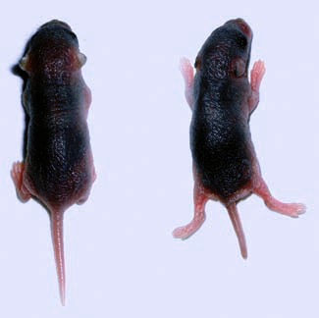
Aploinsufficienza
Un allele selvatico non fornisce una quantità sufficiente di prodotto genico (mutazione T in topo)

Slide 3
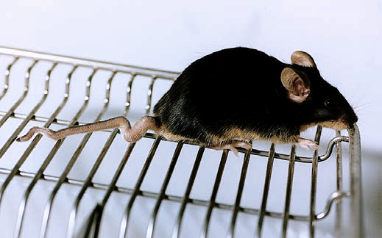
Mutazioni dominanti negative
Alcuni alleli codificano per delle subunità di multimeri,
che inibiscono l’attività delle subunità prodotte dagli alleli
normali (i.e. mutazione Kinky in topo)

Slide 4
Impiego della mutagenesi per analizzare i processi biologici - La dissezione genetica-
I genetisti possono utilizzare le mutazioni per dissezionare complicati processi biologici e individuare le loro componenti proteiche.
Per determinare il ruolo specifico di ciascuna proteina, vengono indotte mutazioni nel gene che codifica per quella proteina. La mutazione elimina, o sopprime la proteina funzionale, prevenendo la sua sintesi o alterandone la struttura in modo tale da renderla non funzionale.
Successivamente, i ricercatori vanno a vedere cosa succede quando la cellula o l’organismo tenta di portare a termine un processo biologico in assenza della proteina eliminata.

Slide 5
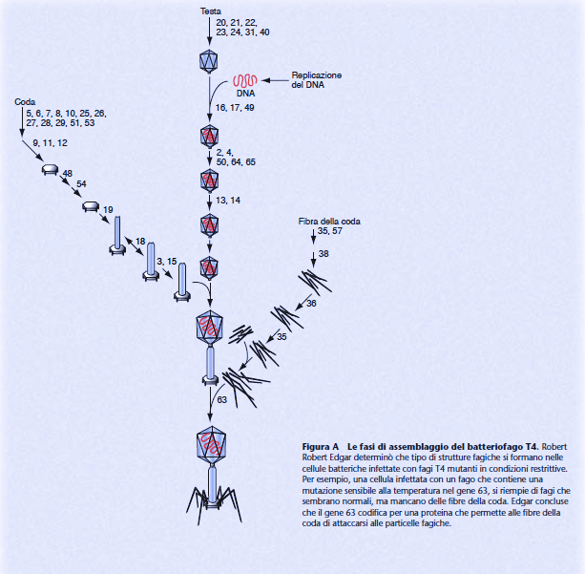

Slide 6
Il DNA è il materiale genetico
il DNA è localizzato nei cromosomi (“nucleina”; Miescher (1869)
Il DNA è il principio trasformante (Griffith, 1928; Avery 1929)
I geni sono fatti di DNA (Hershey and Chase, 1952)
Il DNA è una doppia elica (Watson and Crick; 1953)
La replicazione del DNA è semiconservativa (Meselson and Stahl; 1957)
La ricombinazione assortisce l’informazione contenuta nel DNA

Slide 7
Il codice genetico:
■ Come triplette dei quattro nucleotidi specificano 20 aminoacidi, rendendo possibile la traduzione
dell’informazione da catena nucleotidica a sequenza di aminoacidi.
■ Come le mutazioni influenzano l’informazione e l’espressione genica.

Slide 8
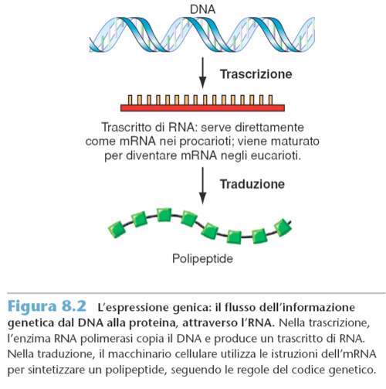

Slide 9
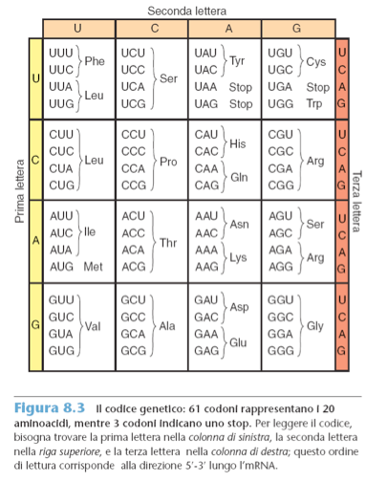
Nel codice genetico, una tripletta
di nucleotidi codifica per un aminoacido

Slide 10
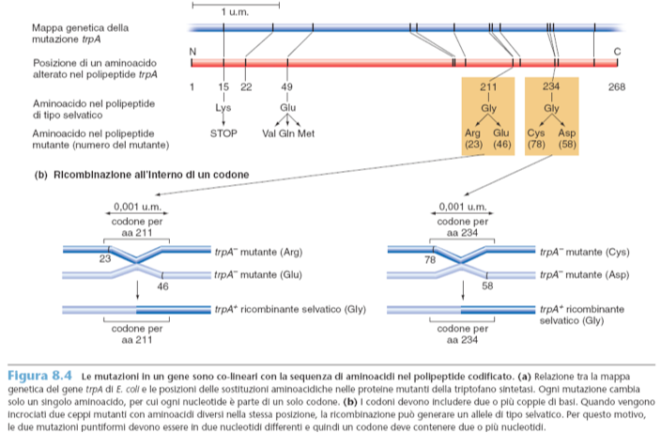
La sequenza nucleotidica di un gene è
co-lineare con la sequenza aminoacidica del polipeptide codificato
le mutazioni puntiformi modificano soltanto una singola coppia nucleotidica
la maggior parte delle mutazioni puntiformi influenza un singolo
aminoacido in un polipeptide,
Yanofsky
ogni nucleotide in un gene
deve influenzare l’identità di un solo aminoacido

Slide 11
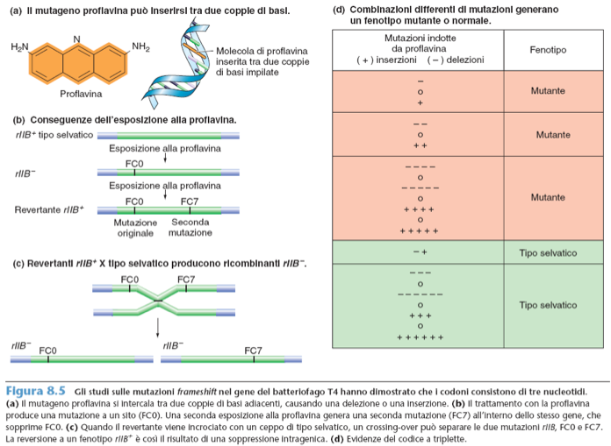
Crick e Brenner, 1955

Slide 12
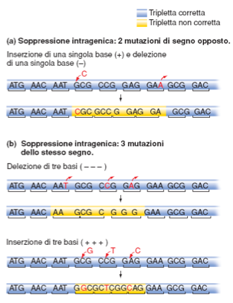
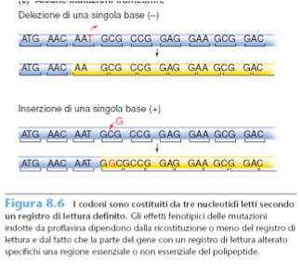
mutazioni frameshift
Il fatto che la soppressione intragenica funzioni più spesso di quanto dovrebbe suggerisce che, almeno per alcuni aminoacidi, il codice prevede più di un codone

Slide 13
La scoperta dell’RNA messaggero
sistemi per la traduzione in vitro
sintesi di mRNA artificiali che contenevano solo pochissimi codoni di composizione nota.

Slide 14
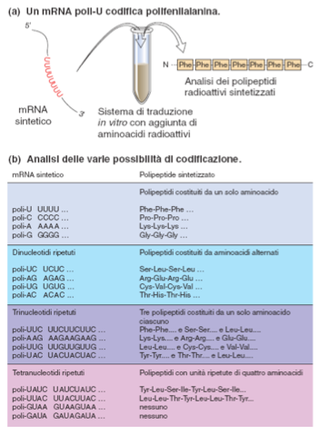
L’uso di mRNA sintetici e della traduzione in vitro per scoprire quali aminoacidi corrispondono ai codoni
Nel 1961, Marshall Nirenberg e Heinrich Matthaei mRNA sintetico poli-U (5′. . . UUUUUUUUUUUU. . . 3′)
Har Gobind Khorana
sintetizzò degli mRNA costituiti da dinucleotidi ripetuti,

Slide 15
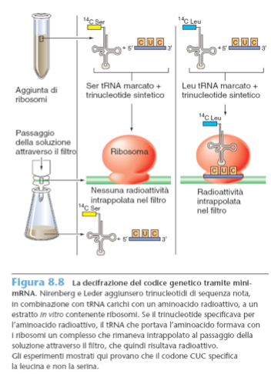
Nel 1965, Nirenberg e Philip Leder usarono corti mRNA sintetici, lunghi soltanto tre nucleotidi

Slide 16
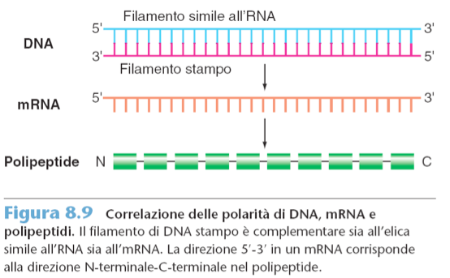

Slide 17
Una successione di codoni non sovrapposti costituisce la cornice di lettura
Un codone è composto da più di un nucleotide
Ciascun nucleotide fa parte di un solo codone
Un codone è composto da tre nucleotidi, e il punto
di inizio di ciascun gene stabilisce il registro di lettura
La maggior parte degli aminoacidi sono specificati
da più di un codone
La maggior parte degli aminoacidi sono specificati da più di un codone

Slide 18
Usare la genetica per verificare il codice

Slide 19
La decifrazione del codice: le manipolazioni biochimiche hanno rivelato a quali aminoacidi corrispondono i diversi codoni
La scoperta dell’RNA messaggero, la molecola per il trasporto dell’informazione genetica
La direzione 5′-3′ nell’mRNA corrisponde alla direzione N-terminale-C-terminale di un polipeptide
I codoni non senso determinano la terminazione di una catena polipeptidica

Slide 20
Il codice genetico: sommario
Il codice consiste di codoni di triplette, ognuno dei quali specifica un aminoacido
I codoni sono non sovrapposti
Il codice è degenerato, cioè, in molti casi lo stesso aminoacido è specificato da più di un codone
Il codice include tre codoni di stop, o non senso: UAA,
UAG e UGA.
Prevede l’esistenza di un registro di lettura
ogni codone viene interpretato in maniera sequenziale in un aminoacido

